Slide 1
§10 光在电介质表面的反射和折射 菲涅耳公式
§10.1 菲涅耳公式
§10.2 反射率和透射率
§10.3 斯托克斯的倒逆关系
§10.4 相位关系与半波损失
§10.5 反射、折射时的偏振现象
§10.6 全反射与隐失波

Slide 2







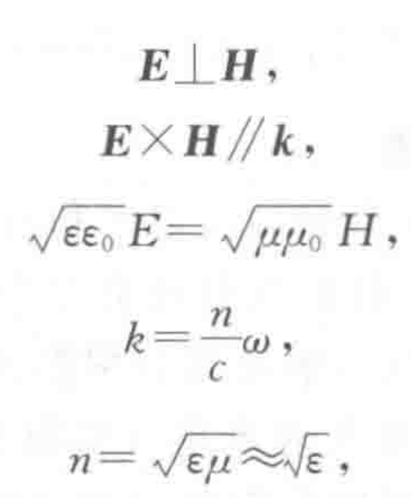



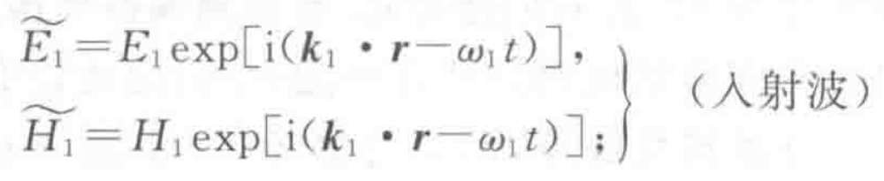
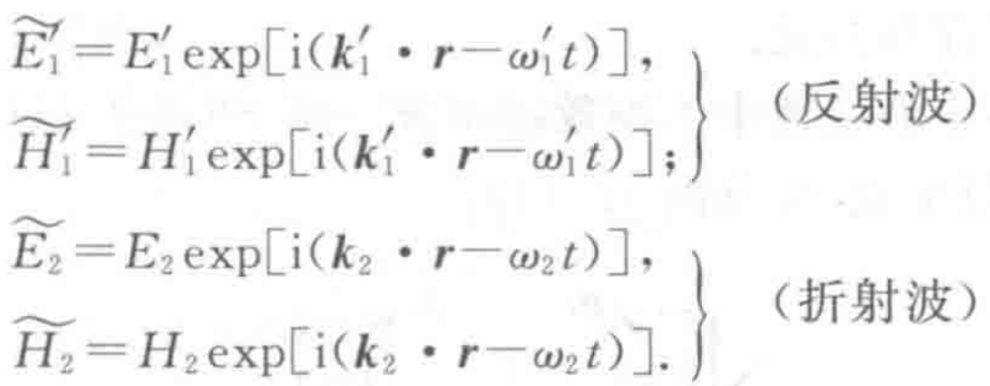
§10.1 菲涅耳公式
平面电磁场在各向同性均匀电介质中具有以下性质

Slide 3
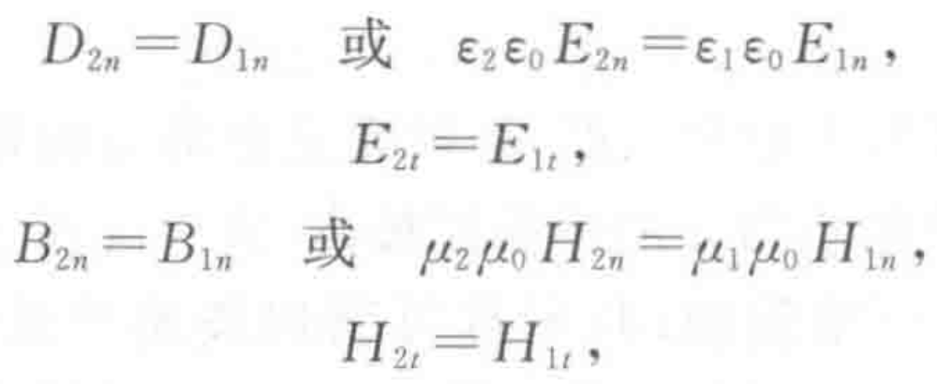
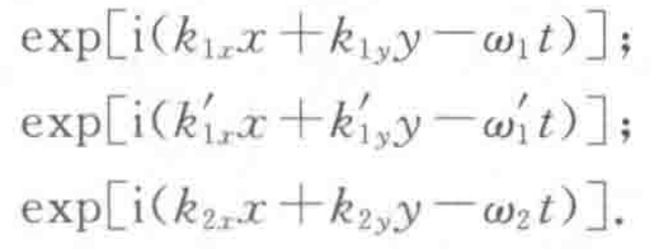
在两种各向同性介质的分界面，场分量具有以下关系
将上述平面电磁波代入边值关系，在边界z=0处，等式两边会出现下列指数项
入射率为n₁的入射方
折射率为n₂的折射方

Slide 4
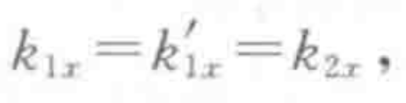

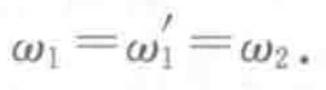




对于任何$x, y, t$参量，上述边值条件都满足，则只有
又因X轴在入射面内，有
$$k_{1y}=0$$
则
反射线、折射线均在入射面内
$$=0$$

Slide 5
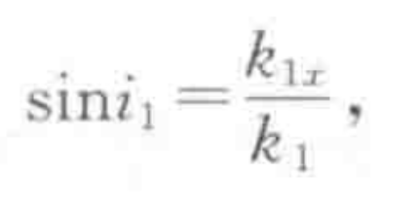
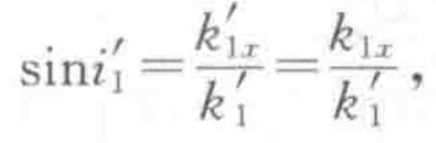
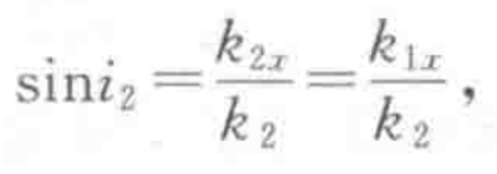
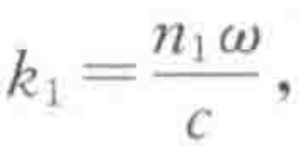
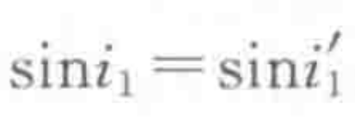
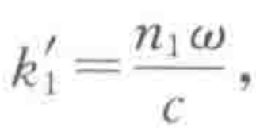
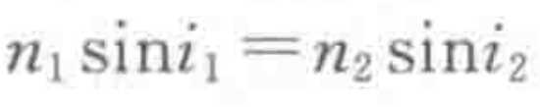
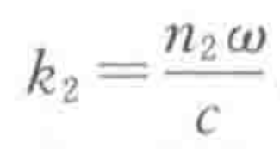
此外，还有
其中
反射定律
折射定律

Slide 6















菲涅耳公式
P分量 — 平行于入射面
S分量 — 垂直于入射面
$$E_{s1}, { E}_{p1}$$
$$E_{s1}^{′}, { E}_{p1}^{′}$$
$$E_{s2}, { E}_{p2}$$
P, S, K构成局域右手系，分量的正负号相对其各自的基矢而言
P振动和S振动是两个本征振动，其选取并不是任意选择的数学技巧问题。是由光与物质相互作用规律决定的物理问题

Slide 7
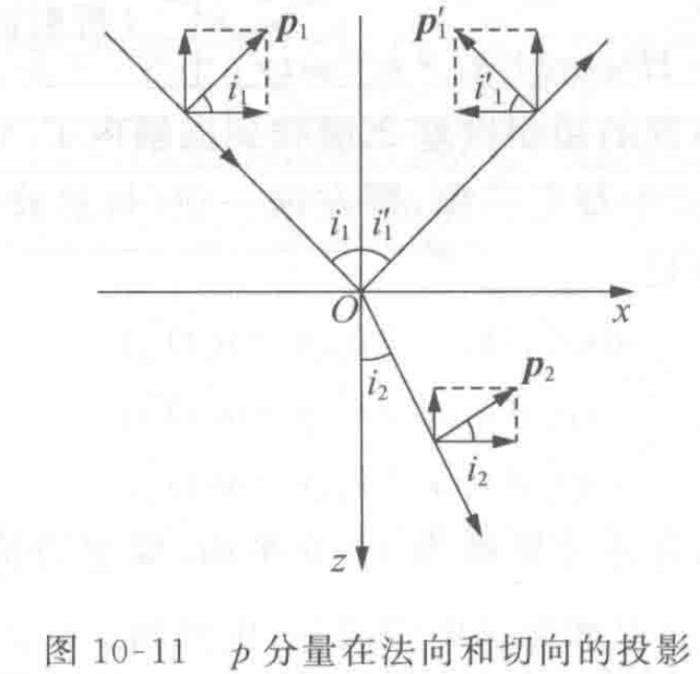
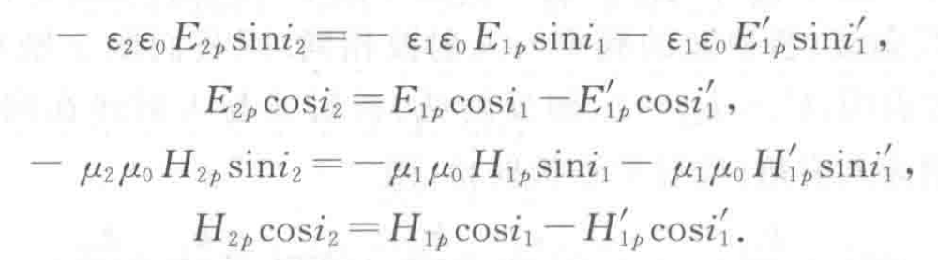
在两种各向同性介质的分界面，场分量具有以下关系

Slide 8
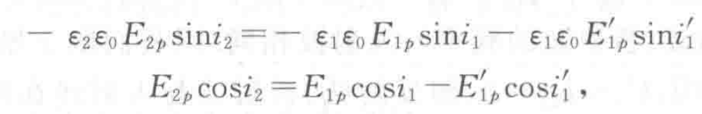
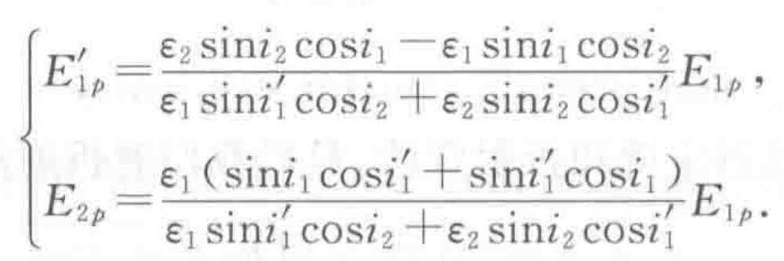

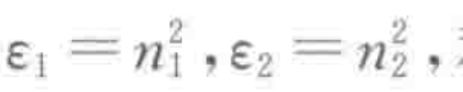

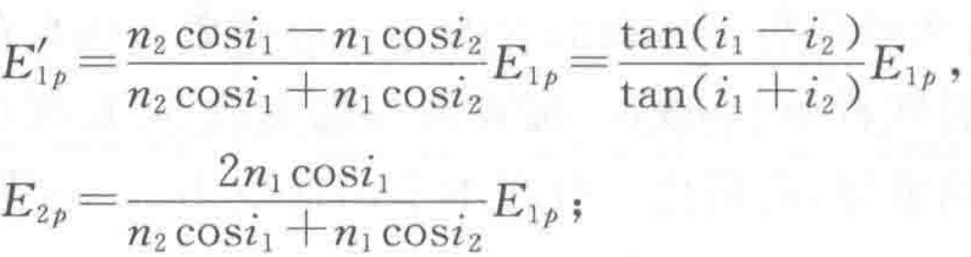
对于P分量

Slide 9
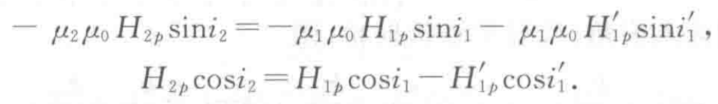
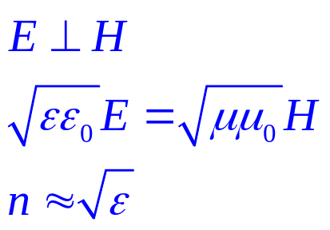
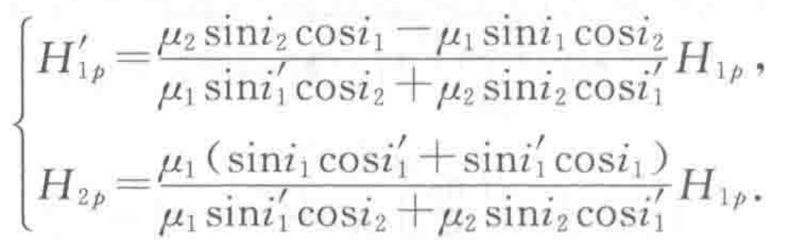
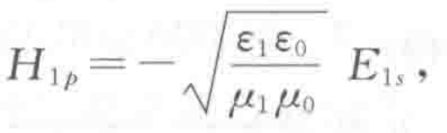
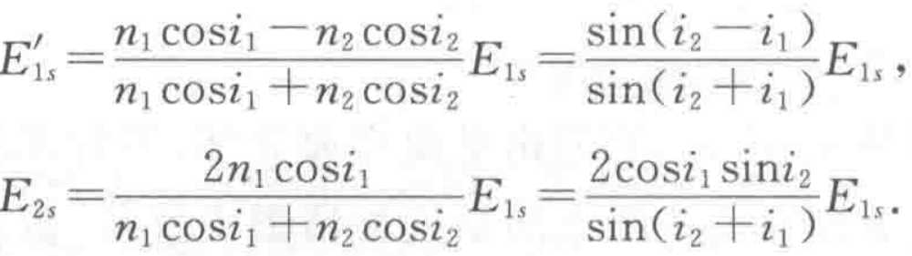
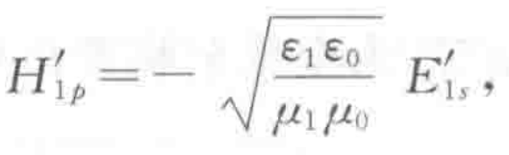
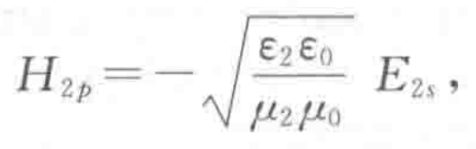
对于S分量

Slide 10
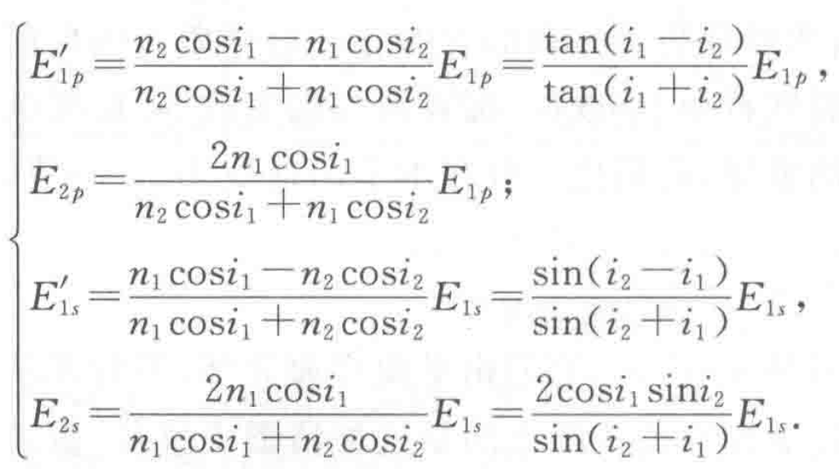
菲涅耳公式
P分量、S分量是独立、正交的

Slide 11
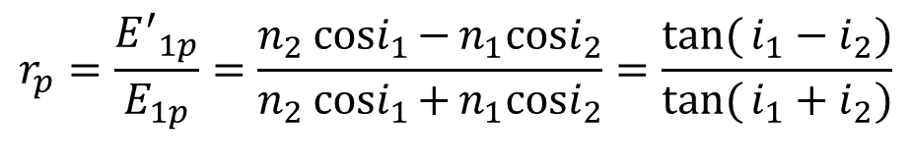
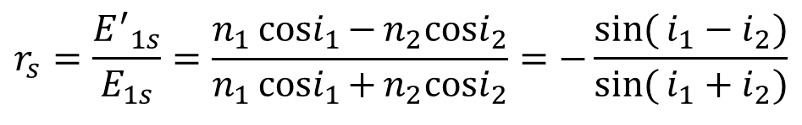
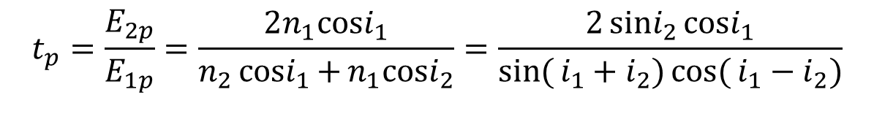
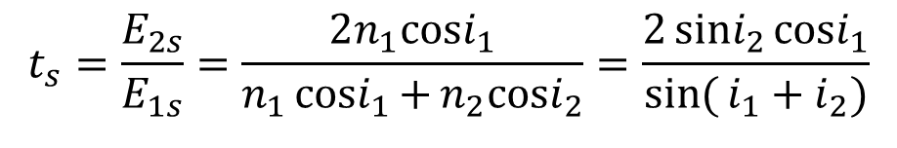
§10.2 反射率和透射率
菲涅耳反射公式(振幅反射系数)
$$r_{s}=\frac{{E^{′}}_{1s}}{E_{1s}}=\frac{n_{1}{cosi}_{1}{−}n_{2}{cosi}_{2}}{n_{1}{cosi}_{1}{+}n_{2}{cosi}_{2}}=−\frac{\sin{(}i_{1}−i_{2})}{\sin{(}i_{1}+i_{2})}$$
$$r_{p}=\frac{{E^{′}}_{1p}}{E_{1p}}=\frac{n_{2}{cosi}_{1}{−}n_{1}{cosi}_{2}}{n_{2}{cosi}_{1}{+}n_{1}{cosi}_{2}}=\frac{\tan{(}i_{1}−i_{2})}{\tan{(}i_{1}+i_{2})}$$
菲涅耳折射公式(振幅透射系数)
$$t_{s}=\frac{E_{2s}}{E_{1s}}=\frac{2n_{1}{cosi}_{1}}{n_{1}{cosi}_{1}{+}n_{2}{cosi}_{2}}=\frac{2{sini}_{2}{{cosi}_{1}}}{\sin{(}i_{1}+i_{2})}$$
$$t_{p}=\frac{E_{2p}}{E_{1p}}=\frac{2n_{1}{cosi}_{1}}{n_{2}{cosi}_{1}{+}n_{1}{cosi}_{2}}=\frac{2{sini}_{2}{{cosi}_{1}}}{\sin{(}i_{1}+i_{2})\cos{(}i_{1}−i_{2})}$$

Slide 12
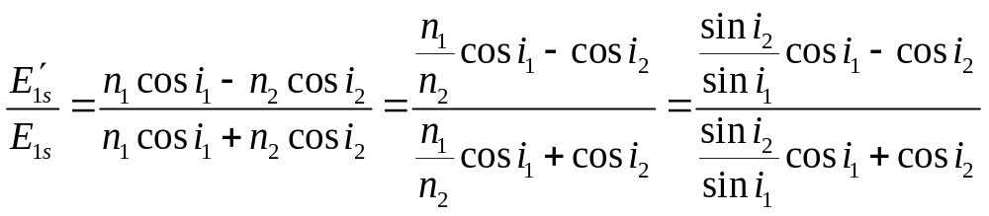
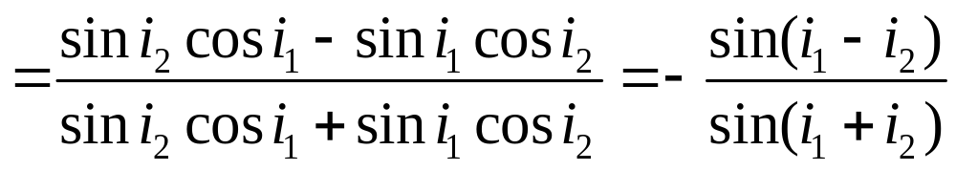
S分量振幅反射系数

Slide 13
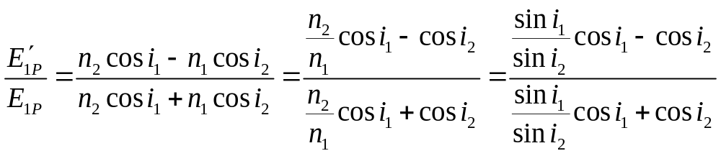
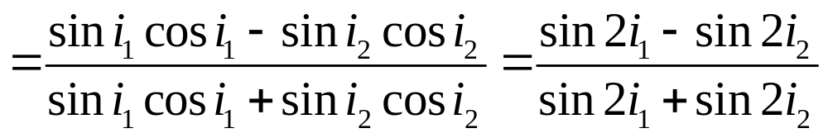
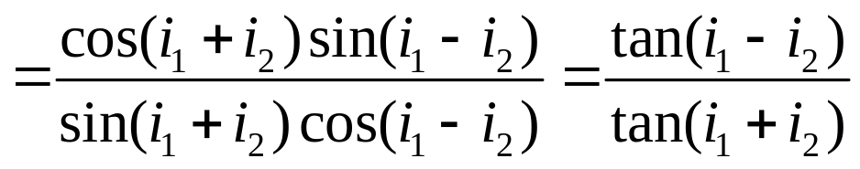
P分量振幅反射系数

Slide 14
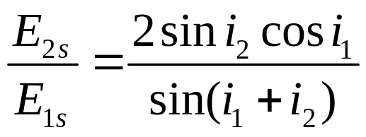
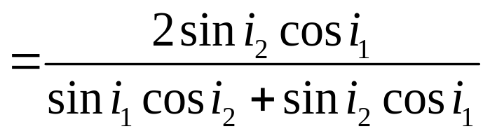
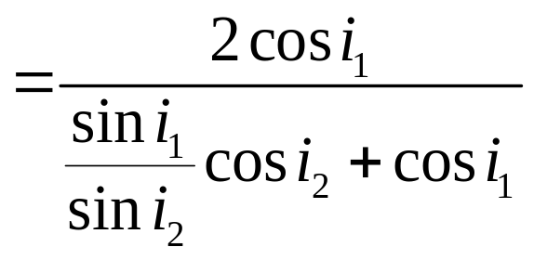
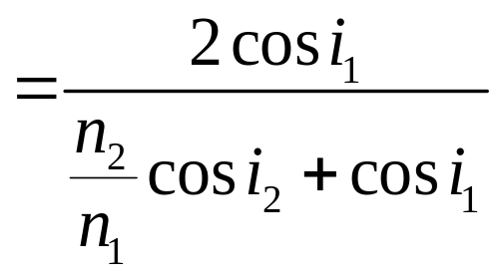
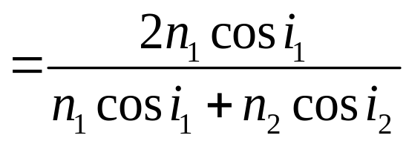
S分量振幅透射系数

Slide 15
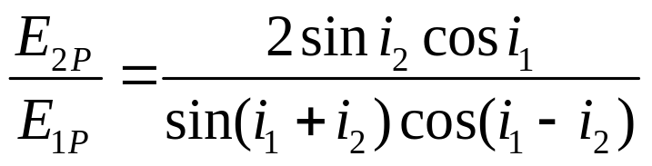
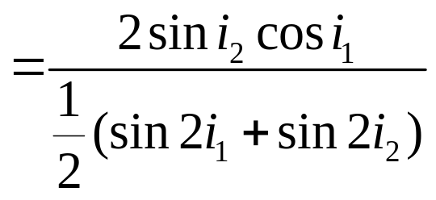
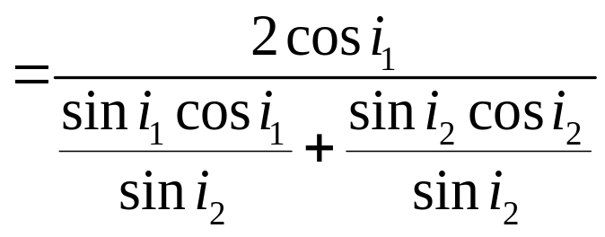
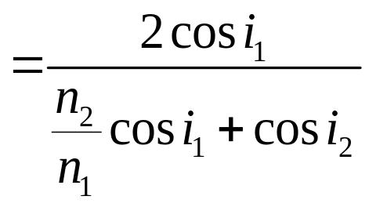
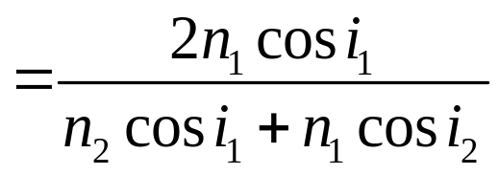
P分量振幅透射系数

Slide 16

菲涅耳公式的物理意义
菲涅耳公式反应了反射、折射瞬间，反射光、折射光与入射光之间电场强度的关系。
公式中的电场分量，是电矢量或光矢量的比值。
由于光矢量与复振幅的关系可以描述为
对于定态光波来说 e^{-iωt} 相同，因此，菲涅耳公式也反映了分界面处复振幅的比值，是复振幅的透射率和反射率。

Slide 17
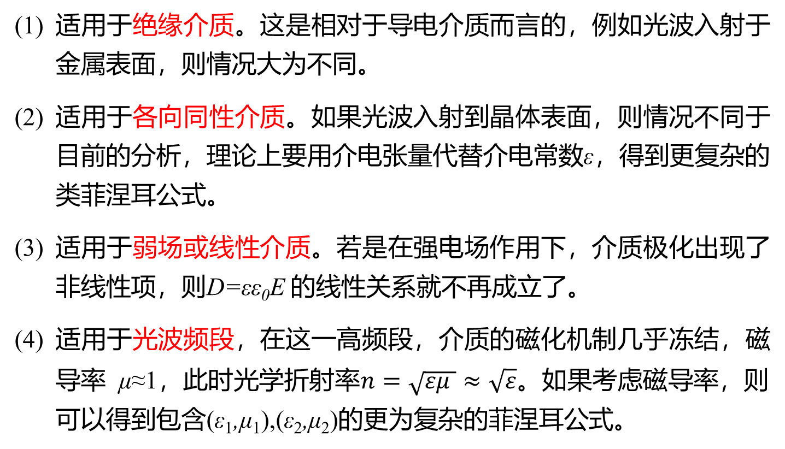
菲涅耳公式适用的条件
适用于绝缘介质。这是相对于导电介质而言的，例如光波入射于金属表面，则情况大为不同。
适用于各向同性介质。如果光波入射到晶体表面，则情况不同于目前的分析，理论上要用介电张量代替介电常数ε，得到更复杂的类菲涅耳公式。
适用于弱场或线性介质。若是在强电场作用下，介质极化出现了非线性项，则D=εε₀E 的线性关系就不再成立了。
适用于光波频段，在这一高频段，介质的磁化机制几乎冻结，磁导率 μ≈1，此时光学折射率$n=\sqrt{εμ }≈\sqrt{ε}$。如果考虑磁导率，则可以得到包含(ε₁,μ₁),(ε₂,μ₂)的更为复杂的菲涅耳公式。

Slide 18
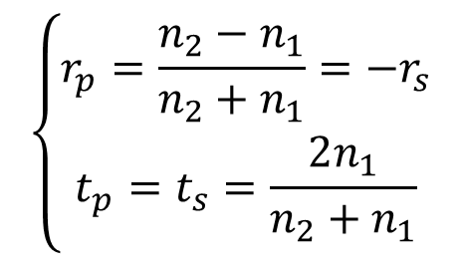
问题1：正入射时，i₁=i₂=0，此时透、反射率计算公式可以简化为
$$\left\{\begin{aligned}r_{p}=\frac{n_{2}−n_{1}}{n_{2}+n_{1}}=−r_{s} \\ t_{p}=t_{s}=\frac{2n_{1}}{n_{2}+n_{1}}\end{aligned}\right.$$
如果光线从空气（n₁=1）入射到玻璃（n₂=1.5）表面时，此时可以计算得到r_{p}=20%，r_{s}=-20%.
回顾前面提到的局部坐标架的概念。当复振幅 r 反射率为正时，意味着反射电场的振动方向与反射光线的局部坐标架中的正方向一致； r 为负数时，则意味着相反。
n₁<n₂
r_{s}>0
r_{s}<0
n_{1>}n₂
r_{p}>0
r_{p}<0

Slide 19







问题2：如果光线从玻璃（n₁=1.5）正入射到空气（n₂=1）表面时，此时可以计算得到r_{p}=-20%，r_{s}=20%，t_{p}=t_{s}=1.2，此时出现了复振幅透射率大于1的情况。更一般的，由
强度反射率
得到当i₁，i₂≠0 时，
强度透射率
是否违背光的能量守恒定律？
问题的解释：光在不同介质中的传播速度不同，导致斜入射时透射光束的横截面与入射光束不同，能量守恒定律是指功率的守恒，而强度表示单位面积上的平均能流密度，并不是总的能流，故有可能不满足守恒定律。
以s表示光束的横截面积，则光束的总能流W=Is。对于反射光，s'=s，故有R_{p}=R_{p}，R_{s}=R_{s。}
对于透射光， s'=(cosi₂/cosi₁)s，故有
根据能量守恒定律，有
Notes:
所以，这里有三个反射率：振幅反射率，光强反射率和能量反射率。只有能量是守恒的。

Slide 20

也就是说，可以验证
即，能量守恒定律

Slide 21




（1）S分量
光强
反射
能流
光强
透射
能流

Slide 22






（2）P分量
若
则 R_{p}=R_{p}=0，此时反射光中只有S分量
光强
反射
布儒斯特角
能流
光强
透射
能流
s分量和p分量分别独立地按照各自的规律反射和折射，其振幅反射比和振幅透射比仅取决于光束的入射角和两种介质的折射率，并且一般不相等——反射光和透射光的两个正交偏振分量的振幅一般不相等。

Slide 23

以布儒斯特角入射获得线偏振光
玻璃片堆

Slide 24













例：光线以布儒斯特角入射平板玻璃的分析
经过一个界面后，s 分量的振幅之比为
（1）
（2）
经过大量的玻璃平板后，透射光中没有S分量

Slide 25






p 分量的振幅之比为
透射光中P分量保持不变

Slide 26

空气→玻璃（n=1.5）
入射角
入射角
振幅反射率
光强反射率

Slide 27

玻璃（n=1.5）→空气
入射角
入射角
入射角
入射角
振幅反射率
光强反射率

Slide 28


§10.3 斯托克斯的倒逆关系
结论
无论是s分量还是p分量，其内反射与外反射的振幅反射比大小相等，符号相反，相应的振幅透射比（t_{s}与t_{s}'，t_{p}与t_{p}'）总是符号相同。

Slide 29








§10.4 相位关系与半波损失
如果将菲涅耳公式中的光振动作为复振幅对待，则反射率、透射率为两个复数的比值，其幅角便是两列波的相位差。
相移因子
(1) 透射
由于i₁,i₂均为锐角，因此${\tilde{ t}}_{s}和{\tilde{ t}}_{p}$均为正实数，
即：只要不发生全反射，透射率总是正实数，其幅角为0。说明折射时不会出现相位的突变。

Slide 30



















(2) 反射
 | π | 0
 | π | π
 | 0 | π
 | 0 | 0
 | 0~ π | 0~ π
Notes:
当入射角大于布儒斯特角时，入射角和折射角之和大于90度。而且，全反射角大于布儒斯特角。

Slide 31

反射波的位相差
此处的位相（正负）是相对所取局域坐标系定义的，并不意味着实际的反方向，仅在少数情况有实际意义。

Slide 32








例：正入射时，反射光 p, s 分量的位相改变
n₁<n₂
n₁>n₂

Slide 33



例：n₁<n₂，掠入射时，反射光 p、s分量的位相改变
半波损失
正入射或掠入射时，当光从光疏媒质向光密媒质传播时，反射光的 λ/2 附加光程差称为半波损失。从光密媒质向光疏媒质传播时的反射、以及透射光没有半波损失。

Slide 34





特殊情况的讨论：
垂直入射时，有时反射光的电矢量并未倒转，但也被视为产生了半波损失。
例如：入射光只有 p 分量，n₁<n₂，从菲涅耳公式可以得到
这一结果意味着反射光的电矢量相对于局域坐标架来说并未翻转。但是如果反射光和入射光做对比，可以看到分界面处，两者的电矢量方向确实是相反的，因此这种情况也会被认为有半波损失。

Slide 35




斜入射情况下，反射光相对入射光的相位变化一般较为复杂，但经同一分界面的内、外反射所得两束反射光之间一定存在半波损失。
n₁<n₂
n₁>n₂

Slide 36
§10.5 反射、折射时的偏振现象
自然光入射时，反射光和透射光均为部分偏振光。
圆偏振光入射时，反射光和透射光均为椭圆偏振光。
一般情况下线偏振光入射时，反射光和透射光仍为线偏振光，但振动面相对于原入射光有一定偏转。
全反射条件下线偏振光入射时，反射光一般是椭圆偏振光。此时要求入射光线偏振方向与入射面之间的夹角不是0或π/2，这是为了保证p分量和s分量同时存在。
以布儒斯特角入射，反射光是s线偏振光。

Slide 37


例：一左旋圆偏振光的以50度角入射到空气--玻璃分界面上，试求反射光和投射光的偏振态：
tani_{B}=n₂/n₁
Notes:
布儒斯特角大概是57度。

Slide 38






§10.6 全反射与隐失波
全反射和衰逝波(evanscent wave)
$$k_{1x}=k_{2x}$$
全反射条件
$$\sin{i_{c}=\frac{n_{2}}{n_{1}}}$$

Slide 39




当入射角大于全反射临界角时
$$k_{z}=i\frac{2π}{λ_{1}}\sqrt{\sin^{2}i_{1}−\sin^{2}i_{c}}=iκ$$
此时，介质2中的电磁场可表示为
穿透深度可表示为

Slide 40
作业： P193：3, 4, 7, 10

